Slide 1
제3과: 건강
(읽기)
Trường Đại học FPT
Khoa: …..
Môn: Hàn ngữ trung cấp 1 – KOR 311

Slide 2
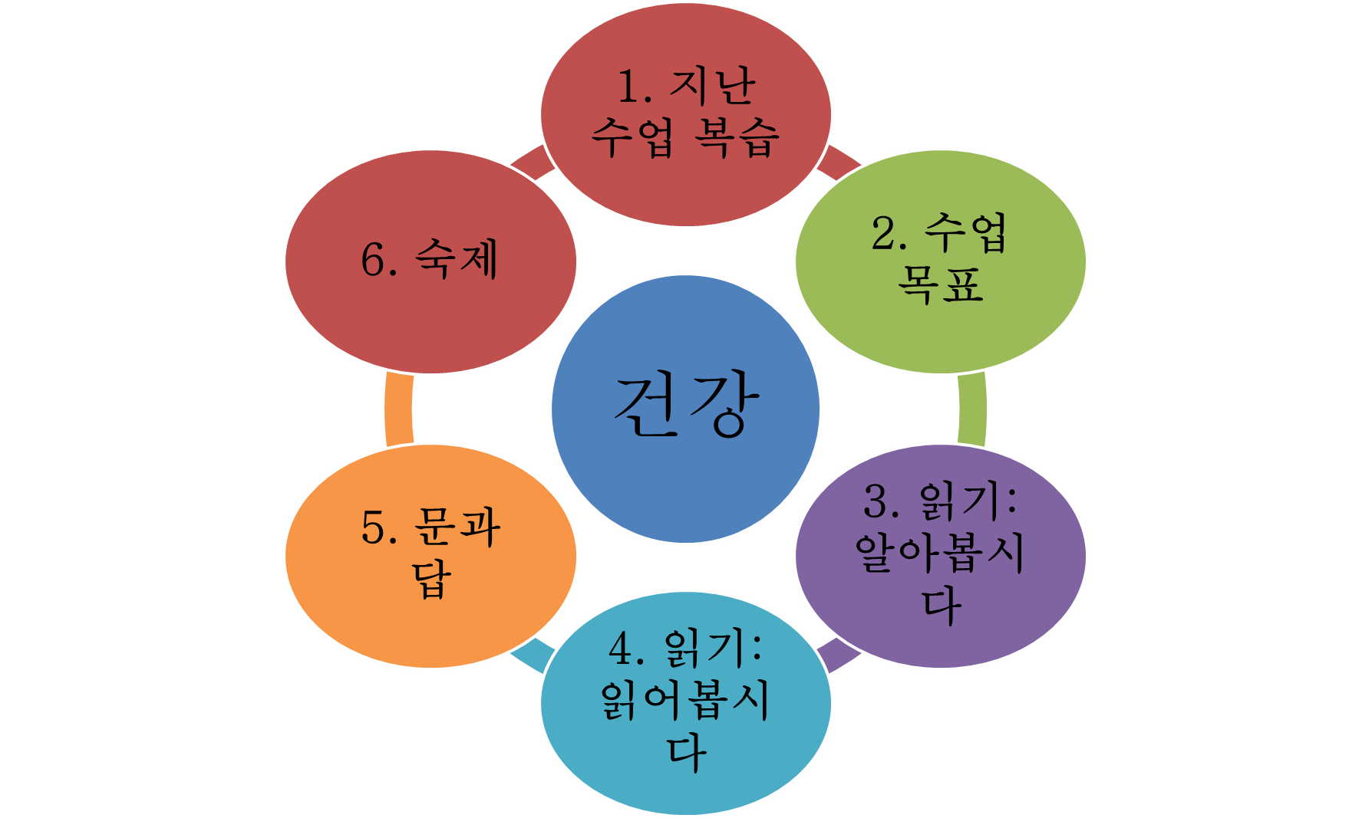

수업 내용
http://fpt.edu.vn

Slide 3
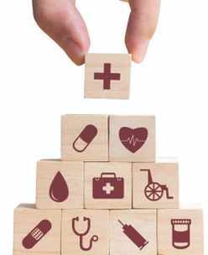
1. 지난 수업 복습
여러분은 건강 나이에 대해 말해 보십시오
(지난 수업 숙제)
http://fpt.edu.vn

Slide 4
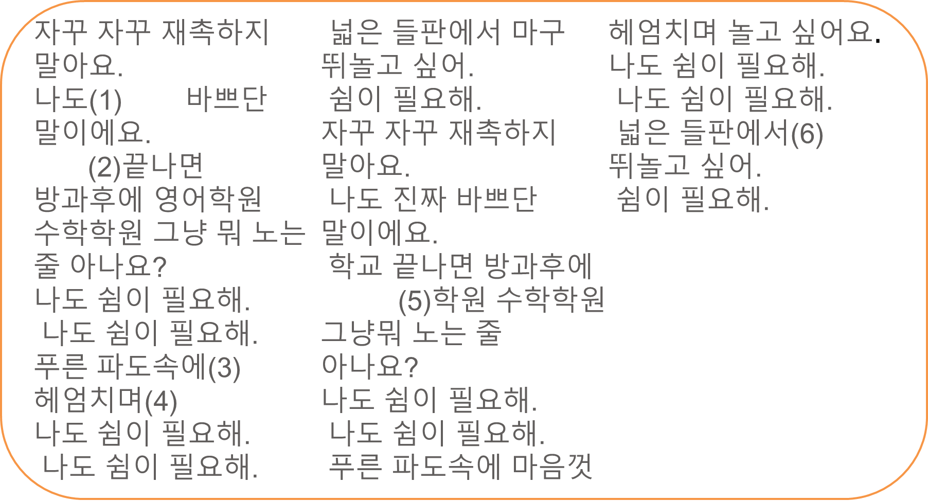
1. 지난 수업 복습
노래 듣고 빈 칸에 채우십시오 (노래: 쉼이 필요해 (link)
진짜
마구
학교
학교
마음껏
놀고 싶어요.
오연준 Oh yeon joon - 쉼이 필요해 [가사 포함]
http://fpt.edu.vn

Slide 5
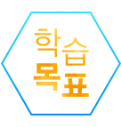

2. 수업 목표
건강, 피로 그리고 휴식과 관련된
어휘를 정확히 발음할 수 있음
건강, 피로 그리고 휴식과 관련된 내용을 유창하게 읽을 수 있고 잘 이해할 수 있음
http://fpt.edu.vn

Slide 6
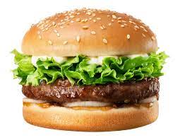
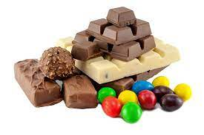
3. 읽기: 알아봅시다
1) 다음을 읽고 내용과 같으면 O, 다르면 X 하십시오.
햄버거와 콜라는 학생들이 자주 먹는 음식입니다. 값은 그리 비싸지
않습니다. 그렇지만 이 음식들은 건강에 좋지 않습니다.
초콜릿은 피로를 풀어 줍니다. 그래서 스트레스를 받았을 때 초콜릿을
먹는 사람들이 많습니다. 그리고 초콜릿은 암을 예방해 주기 때문에 몸에 좋습니다.
① 햄버거와 초콜릿은 건강에 좋지 않습니다._x0007__x0007__x0007__x0007__x0007__x0007__x0007__x0007__x0007__x0007__x0007__x0007__x0007__x0007_ _x0007_ (_x0007__x0007__x0007__x0007__x0007__x0007__x0007_)
② 보통 햄버거와 콜라의 값이 싼 것 같습니다._x0007__x0007__x0007__x0007__x0007__x0007__x0007__x0007__x0007__x0007__x0007__x0007__x0007__x0007__x0007_(_x0007__x0007__x0007__x0007__x0007__x0007__x0007_)
③ 스트레스를 풀 때 사람들은 햄버거를 먹습니다._x0007__x0007__x0007__x0007__x0007__x0007__x0007__x0007_ _x0007_(_x0007__x0007__x0007__x0007__x0007__x0007__x0007_)
④ 초콜릿을 먹으면 스트레스가 풀립니다._x0007__x0007__x0007__x0007__x0007__x0007__x0007__x0007__x0007__x0007__x0007__x0007__x0007__x0007__x0007_ _x0007_ (_x0007__x0007__x0007__x0007__x0007__x0007__x0007_)
X
O
X
O
http://fpt.edu.vn

Slide 7

3. 읽기: 알아봅시다
2) <보기>의 남자는 아래의 설문에 어떻게 대답할까요?
저는 요즘 스트레스를 많이 받는 것 같아요. 지금은 건강이 괜찮지만 운동 이 조금 부족한 것 같아서 운동을 좀 더 하려고 해요. 요즘은 일주일에 이틀 정도 조깅을 하는데, 다음 달부터는 주말에 친구들과 테니스를 치려고 합니다.
정현우(21세)
http://fpt.edu.vn

Slide 8
3. 읽기: 알아봅시다
2) <보기>의 남자는 아래의 설문에 어떻게 대답할까요?
당신의 건강은?
(1) 성별_x0007__x0007__x0007__x0007__x0007__x0007__x0007__x0007__x0007_□_x0007_남_x0007__x0007__x0007__x0007__x0007__x0007__x0007__x0007__x0007__x0007__x0007_ □ 여
_x0007_ 나이_x0007__x0007__x0007__x0007__x0007__x0007__x0007__x0007__x0007_□_x0007_10대_x0007__x0007__x0007__x0007__x0007__x0007__x0007_ □_x0007_20대_x0007__x0007__x0007__x0007__x0007__x0007__x0007__x0007__x0007_□_x0007_30대_x0007__x0007__x0007__x0007__x0007__x0007__x0007__x0007__x0007_□_x0007_40대_x0007__x0007__x0007__x0007__x0007__x0007__x0007__x0007__x0007_□_x0007_50대_x0007_
(2) 스트레스를_x0007_얼마나_x0007_자주_x0007_받습니까?
□_x0007_많이_x0007_받습니다_x0007__x0007__x0007__x0007__x0007__x0007__x0007__x0007__x0007_ □_x0007_조금_x0007_받습니다_x0007__x0007__x0007__x0007__x0007__x0007_ □_x0007_거의_x0007_받지_x0007_않습니다
(3) 운동을_x0007_얼마나_x0007_자주_x0007_하세요?
□_x0007_일주일에_x0007_3번_x0007_이상_x0007__x0007__x0007_ □_x0007_일주일에_x0007_1~2번_x0007__x0007_ □_x0007_전혀_x0007_안_x0007_합니다
✓
✓
✓
✓
http://fpt.edu.vn

Slide 9
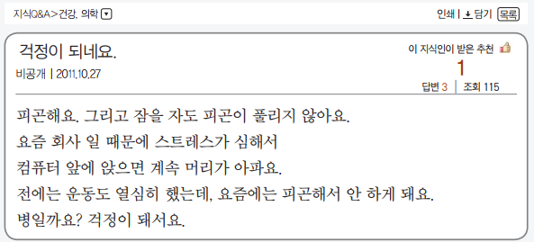
3. 읽기: 알아봅시다
3) 최정우 씨가 건강에 대해 상담하기 위해 인터넷 게시판에 글을 올렸습니다.
다음을 잘 읽고 질문에 답하십시오.
http://fpt.edu.vn

Slide 10
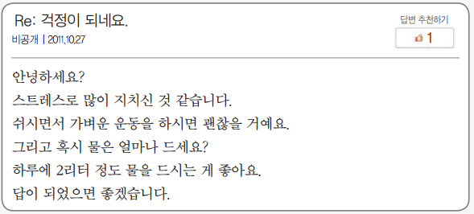
3. 읽기: 알아봅시다
3) 최정우 씨가 건강에 대해 상담하기 위해 인터넷 게시판에 글을 올렸습니다.
다음을 잘 읽고 질문에 답하십시오.
http://fpt.edu.vn

Slide 11
3. 읽기: 알아봅시다
3) 최정우 씨가 건강에 대해 상담하기 위해 인터넷 게시판에 글을 올렸습니다.
다음을 잘 읽고 질문에 답하십시오.
(1)_x0007_ 최정우_x0007_씨가_x0007_알고_x0007_싶어_x0007_한_x0007_내용과_x0007_이에_x0007_대한_x0007_답변을_x0007_찾아_x0007_쓰십시오.
_x0007_ 알고_x0007_싶어_x0007_한_x0007_내용_x0007_:_x0007__x0007__x0007__x0007__x0007__x0007__x0007__x0007__x0007__x0007__x0007__x0007__x0007__x0007__x0007__x0007__x0007__x0007__x0007__x0007__x0007__x0007__x0007__x0007__x0007__x0007__x0007__x0007__x0007__x0007__x0007__x0007__x0007__x0007__x0007__x0007__x0007__x0007__x0007__x0007__x0007__x0007__x0007__x0007__x0007__x0007__x0007__x0007__x0007__x0007__x0007__x0007__x0007__x0007__x0007__x0007__x0007__x0007__x0007__x0007__x0007__x0007__x0007__x0007__x0007__x0007__x0007__x0007__x0007__x0007__x0007__x0007__x0007__x0007__x0007__x0007__x0007__x0007__x0007__x0007__x0007__x0007__x0007_
_x0007_ 답변_x0007_:_x0007__x0007__x0007__x0007__x0007__x0007__x0007__x0007__x0007__x0007__x0007__x0007__x0007__x0007__x0007__x0007__x0007__x0007__x0007__x0007__x0007__x0007__x0007__x0007__x0007__x0007__x0007__x0007__x0007__x0007__x0007__x0007__x0007__x0007__x0007__x0007__x0007__x0007__x0007__x0007__x0007__x0007__x0007__x0007__x0007__x0007__x0007__x0007__x0007__x0007__x0007__x0007__x0007__x0007__x0007__x0007__x0007__x0007__x0007__x0007__x0007__x0007__x0007__x0007__x0007__x0007__x0007__x0007__x0007__x0007__x0007__x0007__x0007__x0007__x0007__x0007__x0007__x0007__x0007__x0007__x0007__x0007__x0007__x0007__x0007__x0007__x0007__x0007__x0007__x0007__x0007__x0007__x0007__x0007__x0007__x0007__x0007__x0007__x0007__x0007__x0007_
(2)_x0007_ 상담에_x0007_대한_x0007_조언으로_x0007_알맞은_x0007_것은_x0007_무엇입니까?_x0007_
ⓐ 때때로_x0007_잠도_x0007_많이_x0007_자고_x0007_운동도_x0007_많이_x0007_하시는_x0007_게_x0007_좋겠습니다._x0007_
ⓑ 쉬시고_x0007_가벼운_x0007_운동을_x0007_하세요._x0007_물도_x0007_충분하게_x0007_드시는_x0007_게_x0007_좋겠습니다._x0007__x0007_
ⓒ 건강에_x0007_좋은_x0007_음식을_x0007_먹는_x0007_게_x0007_좋겠습니다._x0007_그리고_x0007_운동은_x0007_많이_x0007_하지_x0007_마십시오._x0007__x0007_
피곤이 풀리지 않는데 병일 까요?
스트레스 때문인 것 같아요. 쉬면서 운동을 하면 괜찮을 거예요.
✓
http://fpt.edu.vn

Slide 12
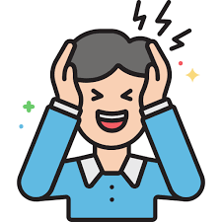
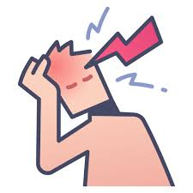
4. 읽기: 읽어봅시다
1) 요즘 사람들은 어떤 일로 스트레스를 받습니까? 그리고 어떻게 스트레스를 풉니까?
학생 두 명씩 서로 대화해 보십시오
http://fpt.edu.vn

Slide 13
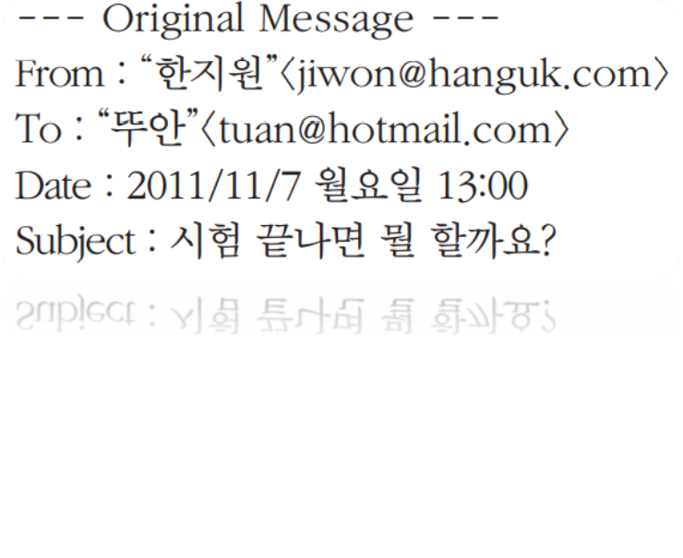
4. 읽기: 읽어봅시다
2) 다음은 지원 씨와 뚜안 씨가 주고받은 이메일입니다. 잘 읽고 답하십시오.
받는 사람: jiwon@hanguk.com
보내는 사람: tuan@hotmail.net
보낸 날짜: 2011년 11월 7일 (월) 17:00
제목: re: 시험 끝나면 뭘 할까요?
시험 잘 봤어요?
지원 씨. 저는 그저 그래요. 한국어 말하기 시험은 어려운 것 같아요. 열심히 연습했는데 실수를 많이 했어요. 선생님 앞에서 롤 플레이 할 때 너무 떨렸어요. 어쨌든 시험은 끝났으니까 더 이상 생각하지 않겠어요. 시험이 모두 끝나면 신나게 노는 게 좋겠어요. 우리 볼링도 하고 노래방도 가요. 큰 소리로 노래를 부르면 스트레스가 풀릴 거예요. 그럼 금요일에 봐요.
뚜안 씀.
뚜안 씨,
저 한지원이에요. 시험 때문에 힘드시죠? 아까 뚜안 씨 얼굴색이 안 좋아 보였어요. 저도 스트레스가 심해요. 그래서 시험이 끝날 날만 기다리고 있어요. 시험 끝나면 뭘 할까요? 재미있게 놀고 싶은데, 좋은 생각 있어요? 연락 기다릴게요. 한지원 드림.
Role play nhập vai
http://fpt.edu.vn

Slide 14
4. 읽기: 읽어봅시다
2) 앞에 내용을 잘 읽고 답하십시오._x0007_
(1) 한지원_x0007_씨가_x0007_뚜안_x0007_씨에게_x0007_왜_x0007_이메일을_x0007_보냈습니까?_x0007__x0007__x0007__x0007_
_x0007__x0007__x0007__x0007__x0007__x0007__x0007__x0007__x0007__x0007__x0007__x0007__x0007__x0007__x0007__x0007__x0007__x0007__x0007__x0007__x0007__x0007__x0007__x0007__x0007__x0007__x0007__x0007__x0007__x0007__x0007__x0007__x0007__x0007__x0007__x0007__x0007__x0007__x0007__x0007__x0007__x0007__x0007__x0007__x0007__x0007__x0007__x0007__x0007__x0007__x0007__x0007__x0007__x0007__x0007__x0007__x0007__x0007__x0007__x0007__x0007__x0007__x0007__x0007__x0007__x0007__x0007__x0007__x0007__x0007__x0007__x0007__x0007__x0007__x0007_
(2) 이메일의_x0007_내용과_x0007_일치하지_x0007_않는_x0007_부분을_x0007_고르십시오._x0007_
지금은_x0007_시험_x0007_기간입니다._x0007_지원_x0007_씨와_x0007_뚜안_x0007_씨는_x0007_시험을_x0007_잘_x0007_보았지만_x0007_시험_x0007_때문에_x0007_
스트레스를_x0007_받고_x0007_있습니다._x0007_시험이_x0007_끝나면_x0007_두_x0007_사람이_x0007_만나서_x0007_재미있게_x0007_놀_x0007_것입니다.
뚜안 씨가 시험이 끝나면 뭘 하고 싶은지 알고 싶어서 이메일을 보냈습니다.
ⓑ
ⓐ
✓
ⓒ
ⓓ
http://fpt.edu.vn

Slide 15
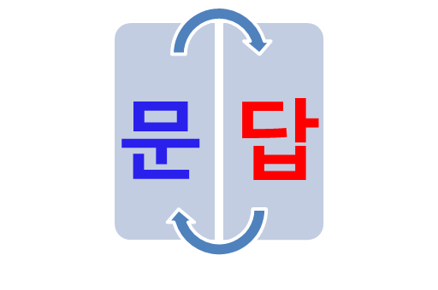
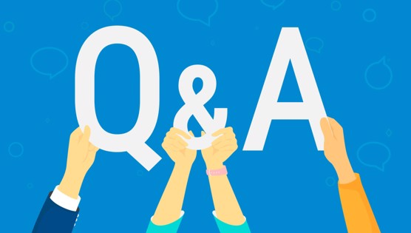
5. 문과 답
http://fpt.edu.vn

Slide 16

6. 숙제
베트남인을 위한 종합 한국어 3(워크북)
연습 35~37쪽
http://fpt.edu.vn

Slide 17
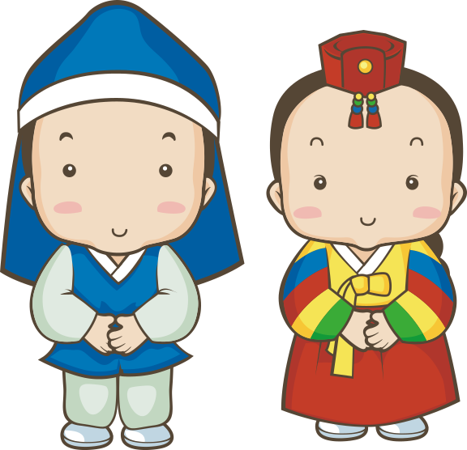
수고했습니다.
다음에 만나요.
http://fpt.edu.vn

